Slide 1


Slide 2

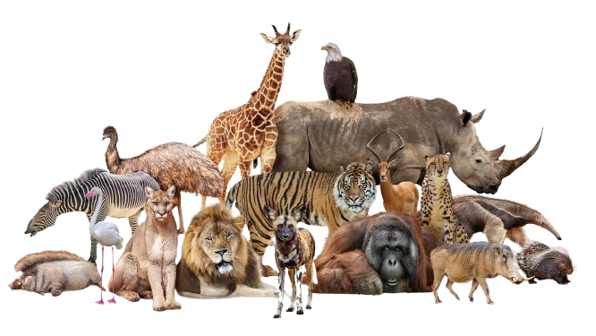








প্রজাতি (Species)
প্রজাতি হলো শ্রেণীবিন্যাসের সর্বনিম্ন ও মৌলিক একক। ইংরেজ উদ্ভিদবিজ্ঞানী জন রে (John Ray, 1686) সর্বপ্রথম 'Species' শব্দটি ব্যবহার করেন।
সংজ্ঞা: প্রজাতি হলো সর্বাধিক চারিত্রিক মিলসম্পন্ন একদল জীব, যারা নিজেদের মধ্যে মিলনে উর্বর সন্তান উৎপাদনে সক্ষম, কিন্তু অন্যরূপ মৌলিক গঠনবিশিষ্ট নিকটতম জীব হতে প্রজননসূত্রে বিচ্ছিন্ন।
শ্রেণীবিন্যাসের বিভিন্ন ধাপ (Taxonomic Hierarchy)
আমের (Mangifera indica) শ্রেণীবিন্যাসের মাধ্যমে প্রজাতির অবস্থান নিচে দেখানো হলো:

Slide 3

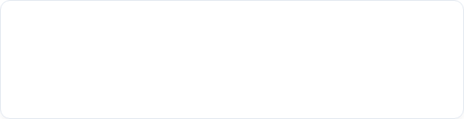
প্রজাতি সম্পর্কিত বিভিন্ন মতবাদ
Ernst Mayr (1942)
Dobzhansky (1950)
"প্রজাতি হলো এমন একটি প্রজননক্ষম জীবগোষ্ঠী যারা নিজেদের মধ্যে মিলনে জননক্ষম সন্তান উৎপাদনে সক্ষম, কিন্তু অন্য অনুরূপ আঙ্গি গঠনবিশিষ্ট নিকটতম জীব হতে প্রজননসূত্রে বিচ্ছিন্ন।"
"প্রজাতি এমন এক বৃহৎ প্রজননক্ষম জীবগোষ্ঠী যারা একটি অভিন্ন জিন ভান্ডারের অংশীদার এবং যাদের জিন আদান-প্রদান কেবল নিজেদের মধ্যেই সীমাবদ্ধ।"
প্রজাতি সনাক্তকরণের ভিত্তি
বাহ্যিক অঙ্গসংস্থান: প্রাচীনকালে কেবল বাহ্যিক গঠনের ওপর ভিত্তি করে প্রজাতি নির্ধারণ করা হতো।
অভ্যন্তরীণ গঠন ও পরাগরেণু: বর্তমানে অঙ্গসংস্থানের পাশাপাশি অভ্যন্তরীণ শারীরবৃত্তীয় বৈশিষ্ট্য এবং পরাগরেণুর গঠন বিবেচনা করা হয়।
আণবিক মানদণ্ড (DNA & RNA): আধুনিক টেক্সোনমিতে DNA, RNA এবং প্রোটিন বিশ্লেষণের মাধ্যমে নিখুঁত প্রজাতি শনাক্ত করা হয়।
বিচ্ছিন্নতা (Discontinuity): বৈশিষ্ট্যসমূহের ধারাবাহিকতা ভেঙে নতুন স্বতন্ত্র বৈশিষ্ট্য ফুটে উঠলে আলাদা প্রজাতি গঠিত হয়।

Slide 4
বাংলাদেশে ও পৃথিবীতে উদ্ভিদ প্রজাতির সংখ্যা
উদ্ভিদ বিভাগ | বাংলাদেশে বর্ণনাপ্রাপ্য প্রজাতি | বিশ্বে বর্ণনাকৃত প্রজাতি | বিশ্বে আনুমানিক প্রজাতি
ব্যাকটেরিয়া ও ভাইরাস | পর্যাপ্ত তথ্য প্রক্রিয়াধীন | ৪,০০০ | ১০,০০,০০০
ছত্রাক (Fungi) | ১,৮৯৪+ | ৭২,০০০ | ১৫,০০,০০০
শৈবাল (Algae) | ২,২৪৫ | ৪০,০০০ | ২,০০,০০০
আবৃত্তবীজী উদ্ভিদ | ৩,৬১১ | ২,৫০,০০০ | ৩,০০,০০০

Slide 5
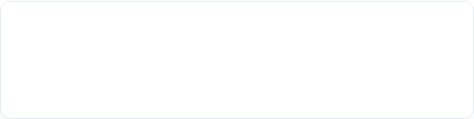
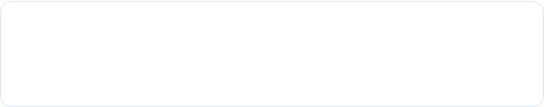
জীবসংখ্যা বা পপুলেশন (Population)
পপুলেশনের সংজ্ঞা: একটি নির্দিষ্ট স্থানে নির্দিষ্ট সময়ে বসবাসকারী একই প্রজাতিভুক্ত একদল জীবকে জীবসংখ্যা বা পপুলেশন (Population) বলে।
উদাহরণ: সুন্দরবনের সুন্দরী গাছের সমষ্টি বা একটি নির্দিষ্ট বনের হাতির দল।
একক প্রজাতির পপুলেশন
মিশ্র প্রজাতির পপুলেশন
Nonspecific Population - যেখানে শুধু একটি নির্দিষ্ট প্রজাতির জীব অবস্থান করে।
Mixed Population - যেখানে একাধিক প্রজাতির সমন্বিত বাস দেখা যায়।
পপুলেশনের মূল বৈশিষ্ট্যসমূহ
পপুলেশন ঘনত্ব (Population Density): প্রতি একক ক্ষেত্রফলে বা আয়তনে বসবাসকারী মোট জীব সদস্য সংখ্যা বা বায়োমাস।
জন্ম ও মৃত্যু হার (Natality & Mortality Rate): একক সময়ে নতুন জীবের জন্ম এবং জীবের মৃত্যুর সংখ্যার অনুপাত।
বয়স বন্টন (Age Distribution): প্রাক-প্রজনন, প্রজননক্ষম এবং প্রজনন-উত্তর বয়সের জীবের আনুপাতিক হার।
বায়োটিক পটেনশিয়াল (Biotic Potential): পরিবেশের বাধাহীন অবস্থায় প্রজাতির সর্বোচ্চ জন্মদানের বংশবৃদ্ধি ক্ষমতা।

Slide 6


জীবসম্প্রদায় (Biotic Community)
সংজ্ঞা: কোনো নির্দিষ্ট স্থানে বসবাসকারী বিভিন্ন প্রজাতির জীবগোষ্ঠী (উদ্ভিদ, প্রাণী, অণুজীব) যখন পারস্পরিক মিথস্ক্রিয়া এবং সহযোগিতার মাধ্যমে একত্রে বাস করে, তখন তাকে জীবসম্প্রদায় বলে।
প্রজাতি বৈচিত্র্য
প্রধান প্রজাতি (Dominance)
অনুক্রমণ (Succession)
সম্প্রদায়ে বিভিন্ন প্রজাতির গঠনগত ও বৈচিত্র্যময় উপস্থিতি।
সম্প্রদায়ে যে প্রজাতির প্রভাব ও সংখ্যা সবচেয়ে বেশি থাকে।
সময়ের সাথে পরিবেশ পরিবর্তনের ফলে এক সম্প্রদায়ের স্থলাভিষিক্ত হওয়া।

Slide 7
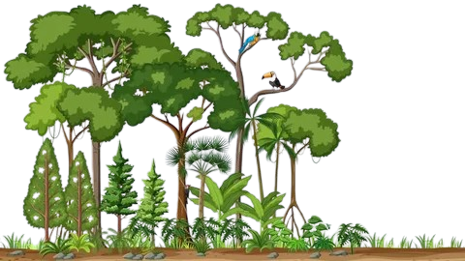
বন সম্প্রদায়ের স্তরবিন্যাস (Stratification)
ওভারস্টোরি স্তর: সর্বোচ্চ উঁচু বৃক্ষসমূহ যারা ছায়া প্রদান করে।
আন্ডারস্টোরি স্তর: মাঝারি উচ্চতার কম ছায়াপ্রিয় গাছপালা।
ট্রানসিটেরি স্তর: ছোট ছোট ঝোপঝাড় ও ছায়াপ্রিয় উদ্ভিদ।
চারা স্তর & ভূ-সংলগ্ন স্তর: ঘাস, ছোট চারা এবং হিউমাস সমৃদ্ধ পচনশীল স্তর।

Slide 8


বাস্তুতন্ত্র (Ecosystem)
সংজ্ঞা (E.P. Odum, 1966): কোনো নির্দিষ্ট স্থানে বসবাসকারী জীবসম্প্রদায় এবং ওই পরিবেশের অজীব উপাদান সমূহের মধ্যে পারস্পরিক ক্রিয়াকলাপের মাধ্যমে যে স্বয়ংসম্পূর্ণ ব্যবস্থা গড়ে ওঠে, তাকে বাস্তুতন্ত্র বলে।
১. অজীব উপাদান (Abiotic)
২. জীব উপাদান (Biotic)
অজৈব পদার্থ, জৈব পদার্থ এবং ভৌত উপাদান (সূর্যালোক, তাপমাত্রা)।
উৎপাদক (Autotroph), খাদক (Heterotroph) এবং বিয়োজক (Decomposer)।

Slide 9
বাস্তুতন্ত্রের জীব উপাদানসমূহের বিন্যাস
উপাদান | বিবরণ ও ভূমিকা | উদাহরণ
উৎপাদক (Producer) | স্বভোজী জীব, যারা আলোকসংশ্লেষণে খাদ্য তৈরি করে। | সবুজ উদ্ভিদ, প্লাঙ্কটন, Rhodospirillum
প্রাথমিক খাদক | his তৃণভোজী প্রাণী, সরাসরি উৎপাদককে খায়। | পতঙ্গ, হরিণ, গরু, শামুক
দ্বিতীয় ও তৃতীয় খাদক | মাংসাশী প্রাণী, যারা খাদকদের খাদ্য হিসেবে গ্রহণ করে। | ব্যাঙ, সাপ, শোল মাছ, বাঘ
বিয়োজক (Decomposer) | মৃতদেহ পচনে সাহায্য করে উপাদান পরিবেশে ফেরায়। | ব্যাকটেরিয়া, ছত্রাক

Slide 10


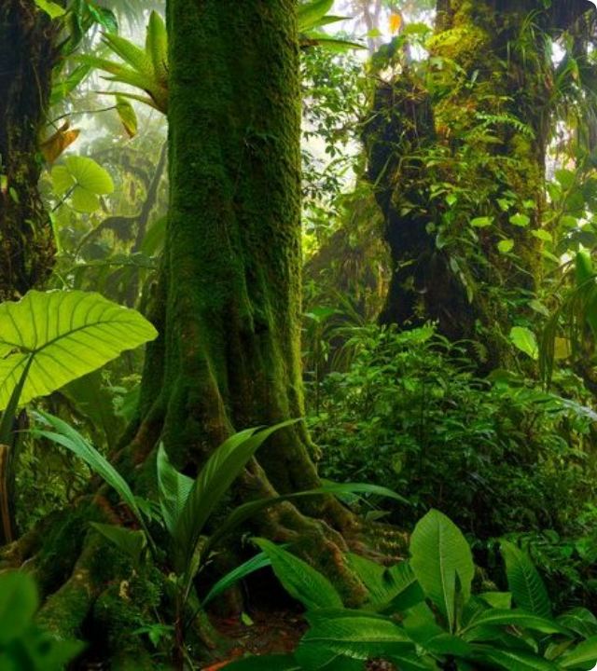
খাদ্য শিকল ও খাদ্য জাল (Food Chain & Web)
খাদ্য শিকল (Food Chain)
খাদ্য জাল (Food Web)
উৎপাদক থেকে শুরু করে পুষ্টিশক্তির একমুখী প্রবাহ বিভিন্ন খাদক স্তরের মধ্য দিয়ে শিকল আকারে স্থানান্তরিত হওয়ার প্রক্রিয়া।
বাস্তুতন্ত্রে একাধিক খাদ্য শিকল পরস্পরের সাথে যুক্ত হয়ে যে জটিল জালের মতো বিন্যাস গঠন করে তাকে খাদ্য জাল বলে।
ঘাস ➔ ফড়িং ➔ ব্যাঙ ➔ সাপ ➔ বাজপাখি
মানুষ একই সাথে উৎপাদক, মাছ ও অন্যান্য খাদক গ্রহণ করে সর্বভুক হিসেবে কাজ করে।
প্রাকৃতিক বাস্তুতন্ত্রের ভারসাম্য
প্রকৃতির প্রতিটি জীব পরিবেশের উপাদানের ওপর প্রত্যক্ষভাবে নির্ভরশীল। সূর্যালোক হলো সকল শক্তির মূল উৎস।
উদ্ভিদ শালোকসংশ্লেষণের মাধ্যমে যে জৈব শক্তি সঞ্চয় করে, তা খাদ্যশৃঙ্খলের মাধ্যমে পুরো জীবসম্প্রদায়ে প্রবাহিত হয়।

Slide 11



ইকোলজিক্যাল পিরামিড (Ecological Pyramid)
সংজ্ঞা: বাস্তুতন্ত্রের বিভিন্ন পুষ্টিস্তরের (Trophic Level) পর্যায়ক্রমিক সম্পর্ককে (সংখ্যা, বায়োমাস বা শক্তি) যখন নকশা বা পিরামিড আকারে প্রকাশ করা হয়, তাকে ইকোলজিক্যাল পিরামিড বলে।
১. সংখ্যার পিরামিড
২. বায়োমাসের পিরামিড
৩. শক্তির পিরামিড

Slide 12
১. সংখ্যার পিরামিড (Pyramid of Numbers)
বাস্তুতন্ত্রে উৎপাদক থেকে শুরু করে সর্বোচ্চ খাদক পর্যন্ত সদস্যদের সংখ্যার ওপর ভিত্তি করে এই পিরামিড গঠিত হয়।
সর্বোচ্চ খাদক (বাঘ/বাজ)
গৌণ খাদক (সাপ/ব্যাঙ)
প্রাথমিক খাদক (কীটপতঙ্গ/হরিণ)
উৎপাদক (উদ্ভিদ/ঘাস - সর্বাধিক সংখ্যা)

Slide 13
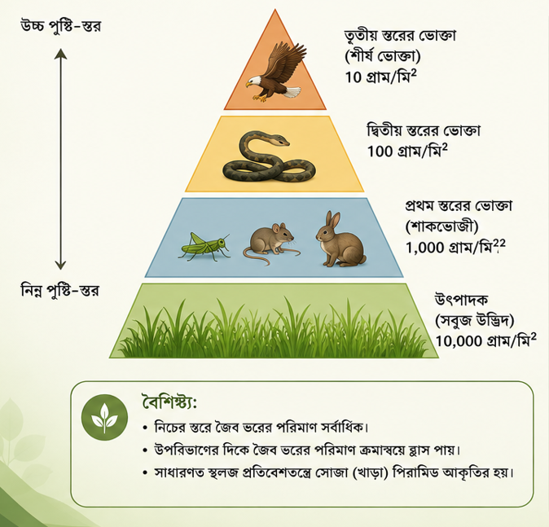
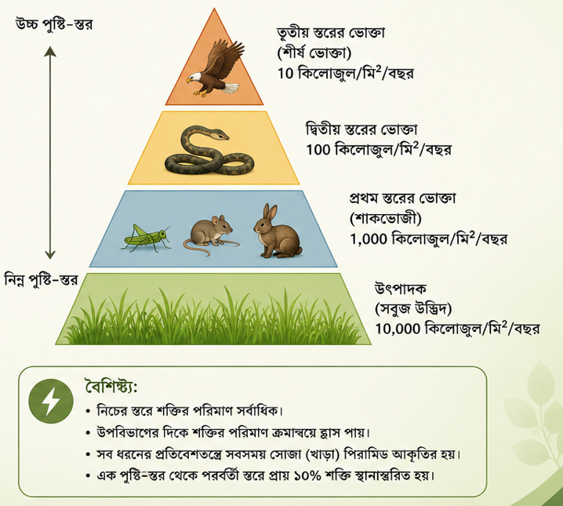
২. বায়োমাস ও ৩. শক্তির পিরামিড
জীবভরের (Biomass) পিরামিড
শক্তির পিরামিড (Pyramid of Energy)
প্রতিটি পুষ্টিস্তরের জীবের মোট শুষ্ক ওজনের (Biomass) ভিত্তিতে তৈরি পিরামিড। সচরাচর উৎপাদকের মোট ভর সবচেয়ে বেশি এবং উচ্চ খাদকের ভর কম থাকে।
প্রতিটি স্তরে প্রবাহিত শক্তির পরিমাণের ওপর ভিত্তি করে গঠিত। এটি সর্বদা সোজা (Upright) হয়, কারণ পুষ্টিস্তরে শক্তি ধাপে ধাপে তাপ হিসেবে হ্রাস পায়।

Slide 14

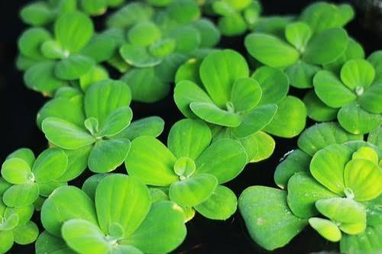

জলজ উদ্ভিদের অভিযোজন (Hydrophytes)
অঙ্গসংস্থানিক অভিযোজন: মূল অত্যন্ত সুগঠিত নয়, কাণ্ড ও পাতা কোমল, নরম ও স্পঞ্জি বায়ুকুঠুরি (Aerenchyma) সমৃদ্ধ।
শারীরবৃত্তীয় অভিযোজন: এদের দেহে কিউটিকল অনুপস্থিত বা অতি পাতলা, পত্ররন্ধ্র প্রধানত পাতার ওপরের ত্বকে থাকে।
প্লাবতা ও শ্বসন: বায়ুকুঠুরিতে বাতাস আটকে রেখে সহজে জলে ভাসতে এবং শ্বসনে অক্সিজেন সরবরাহ পেতে সাহায্য করে।

Slide 15
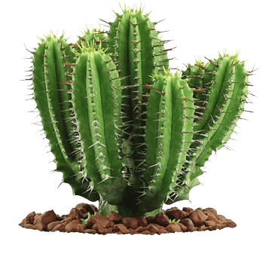
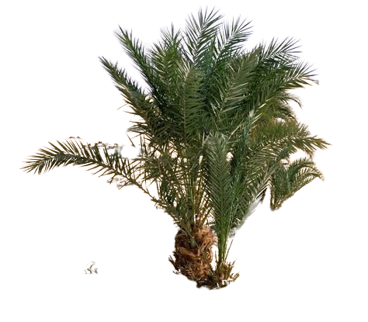


মরুজ উদ্ভিদের অভিযোজন (Xerophytes)
কৈশিক পানি শোষণ ও প্রস্বেদন হ্রাস
১. মূল অত্যন্ত গভীর ও সুগঠিত।
২. পাতা কাঁটায় রূপান্তরিত বা আকারে অত্যন্ত ছোট।
৩. কাণ্ড মাংসল, রসাল ও স্থূল (রস ধরে রাখার জন্য)।
৪. ত্বকে পুরু কিউটিকল ও সুপ্ত পত্ররন্ধ্র (Sunken Stomata) বিদ্যমান।
উদাহরণ: ফণীমনসা (Opuntia), অ্যালাভেরা, খেজুর গাছ ইত্যাদি মরুজ পরিবেশের অভিযোজিত প্রধান প্রজাতি।

Slide 16
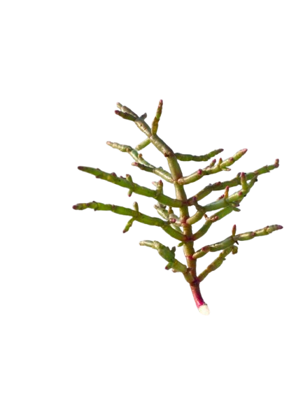
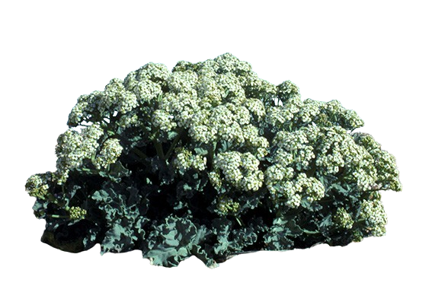
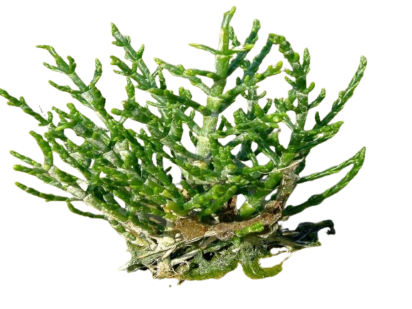
লবণাক্তভূমির উদ্ভিদের অভিযোজন (Halophytes)
শ্বাসমূল (Pneumatophore)
জরায়ুজ অঙ্কুরোদ্গম
ঠেসমূল (Stilt root)
মাটির নিচে অক্সিজেনের অভাবে মূল সোজা ওপরের দিকে উঠে আসে, যাতে ছিদ্র (Lenticel) থাকে।
ফল গাছে থাকা অবস্থাতেই বীজ অঙ্কুরিত হয়, যাতে জোয়ারের জলে ভেসে না যায়।
কাদামাটিতে গাছকে শক্তভাবে সোজা ধরে রাখার জন্য কাণ্ড হতে ঠেসমূল বের হয়।

Slide 17

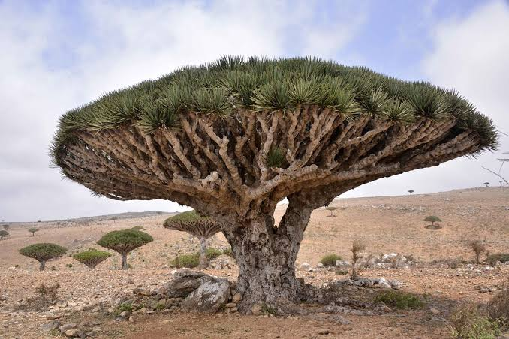
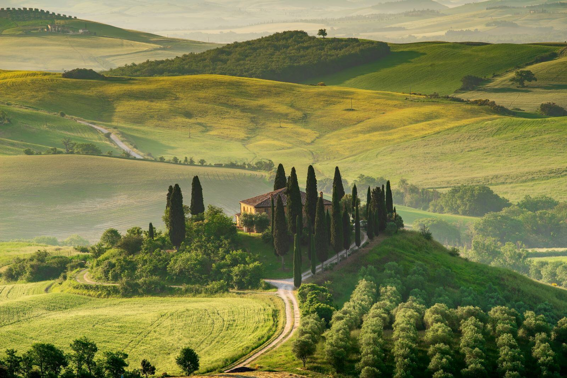
পৃথিবীর উদ্ভিদজগতকে প্রধান প্রধান ভৌগোলিক অঞ্চলে ভাগ করা
ভৌগোলিক অবস্থান, জলবায়ু, মাটি এবং আবহাওয়ার ওপর নির্ভর করে পৃথিবীর উদ্ভিদজগতকে প্রধান প্রধান ভৌগোলিক অঞ্চলে ভাগ করা হয়।
ক্রান্তীয় বৃষ্টিবহুল বনঞ্চল (Tropical Rainforests): সর্বোচ্চ প্রজাতি বৈচিত্র্যপূর্ণ অত্যন্ত ঘন বন।
পর্ণমোচী বনাঞ্চল (Deciduous Forests): নির্দিষ্ট ঋতুতে পাতা ঝরে যায় এমন বন।
ম্যানগ্রোভ বনাঞ্চল (Mangrove Forests): উপকূলীয় জোয়ার-ভাটা প্লাবিত লবণাক্ত অঞ্চল।

Slide 18
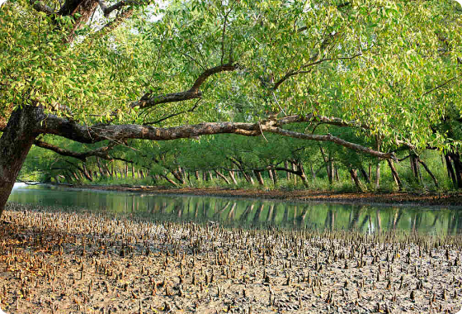
উপকূলীয় বনায়ন ও তার প্রয়োজনীয়তা
সুন্দরবন (ম্যানগ্রোভ বনাঞ্চল)
প্রধান উদ্ভিদ ও প্রাণী
উদ্ভিদ: সুন্দরী (Heritiera fomes), গেওয়া, গরান, কেওড়া, বাইন, গোলপাতা।
প্রাণী: রয়্যাল বেঙ্গল টাইগার (Panthera tigris), চিত্রা হরিণ, কুমির, ডলফিন, বানর।
প্রাকৃতিক দুর্যোগ প্রতিরোধ: ঘূর্ণিঝড়, জলোচ্ছ্বাস ও তীব্র বাতাসের গতিবেগ কমায়।
ভূমি ক্ষয় ও পলি রোধ: উপকূলের মাটি সংবাদ্ধ রাখে ও নতুন চরাঞ্চল গঠনে সহায়তা করে।
উপযোগী উদ্ভিদ প্রজাতি: কেওড়া, বাইন, ঝাউ ও ছাতিয়ান উপকূলীয় বনায়নে অত্যন্ত উপযোগী।

Slide 19



জীব বিলুপ্তির প্রধান কারণসমূহ
আবাসস্থল ধ্বংস
পরিবেশ দূষণ
অবৈধ শিকার
বন উজাড়, নগরায়ন ও কৃষিজমি সম্প্রসারণের ফলে প্রাকৃতিক বাসস্থান ধ্বংস।
রাসায়নিক বর্জ্য, কীটনাশক ও জলবায়ু পরিবর্তনের প্রভাবে প্রতিকূল পরিবেশ।
পাচার ও বাণিজ্যিক উদ্দেশ্যে বন্যপ্রাণী নিধন ও অতিরিক্ত আহরণ।

Slide 20



জীব সংরক্ষণ পদ্ধতি (In-situ & Ex-situ)
ইন-সিটু (In-situ) সংরক্ষণ
এক্স-সিটু (Ex-situ) সংরক্ষণ
জীবকে তার প্রাকৃতিক বাসস্থানে রেখে সংরক্ষণ করার পদ্ধতি।
জীবকে তার নিজস্ব প্রাকৃতিক বাসস্থানের বাইরে কৃত্রিমভাবে সংরাক্ষিত স্থান।
উদাহরণ: জাতীয় উদ্যান, অভয়ারণ্য, বায়োস্ফিয়ার রিজার্ভ (যেমন: সুন্দরবন)।
উদাহরণ: বোটানিক্যাল গার্ডেন, চিড়িয়াখানা, জিন ব্যাংক, বীজ ব্যাংক।
জীব সংরক্ষণের গুরুত্ব ও সামাজিক সচেতনতা
নৈতিক দায়িত্ব ও পরিবেশের টেকসই উন্নয়ন
প্রতিটি প্রজাতি বাস্তুতন্ত্রের ভারসাম্য রক্ষায় অনবদ্য অবদান রাখে। জীববৈচিত্র্য হ্রাস পেলে প্রজাতি শৃঙ্খল ভেঙে পড়বে যা মানবজাতির অস্তিত্বকেই হুমকির মুখে ফেলবে। আইন প্রয়োগের পাশাপাশি গণসচেতনতা তৈরিই বিলুপ্তির হাত থেকে জীবজগৎ রক্ষার একমাত্র উপায়।

